Slide 1

INSTITUTO DE BIOCIÊNCIAS
Edifício da Administração
e Biblioteca
ESTUDO PRELIMINAR
JULHO / 2009

Slide 2
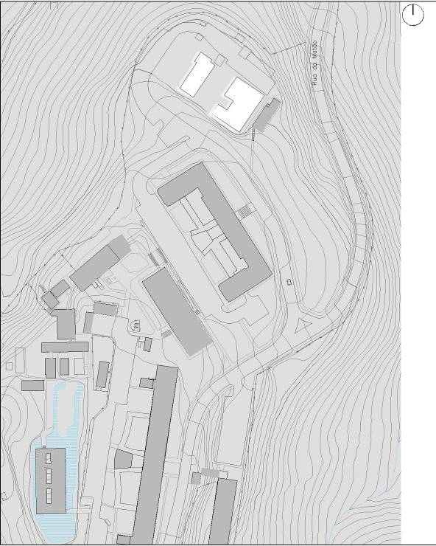
SITUAÇÃO
LOCAL

Slide 3
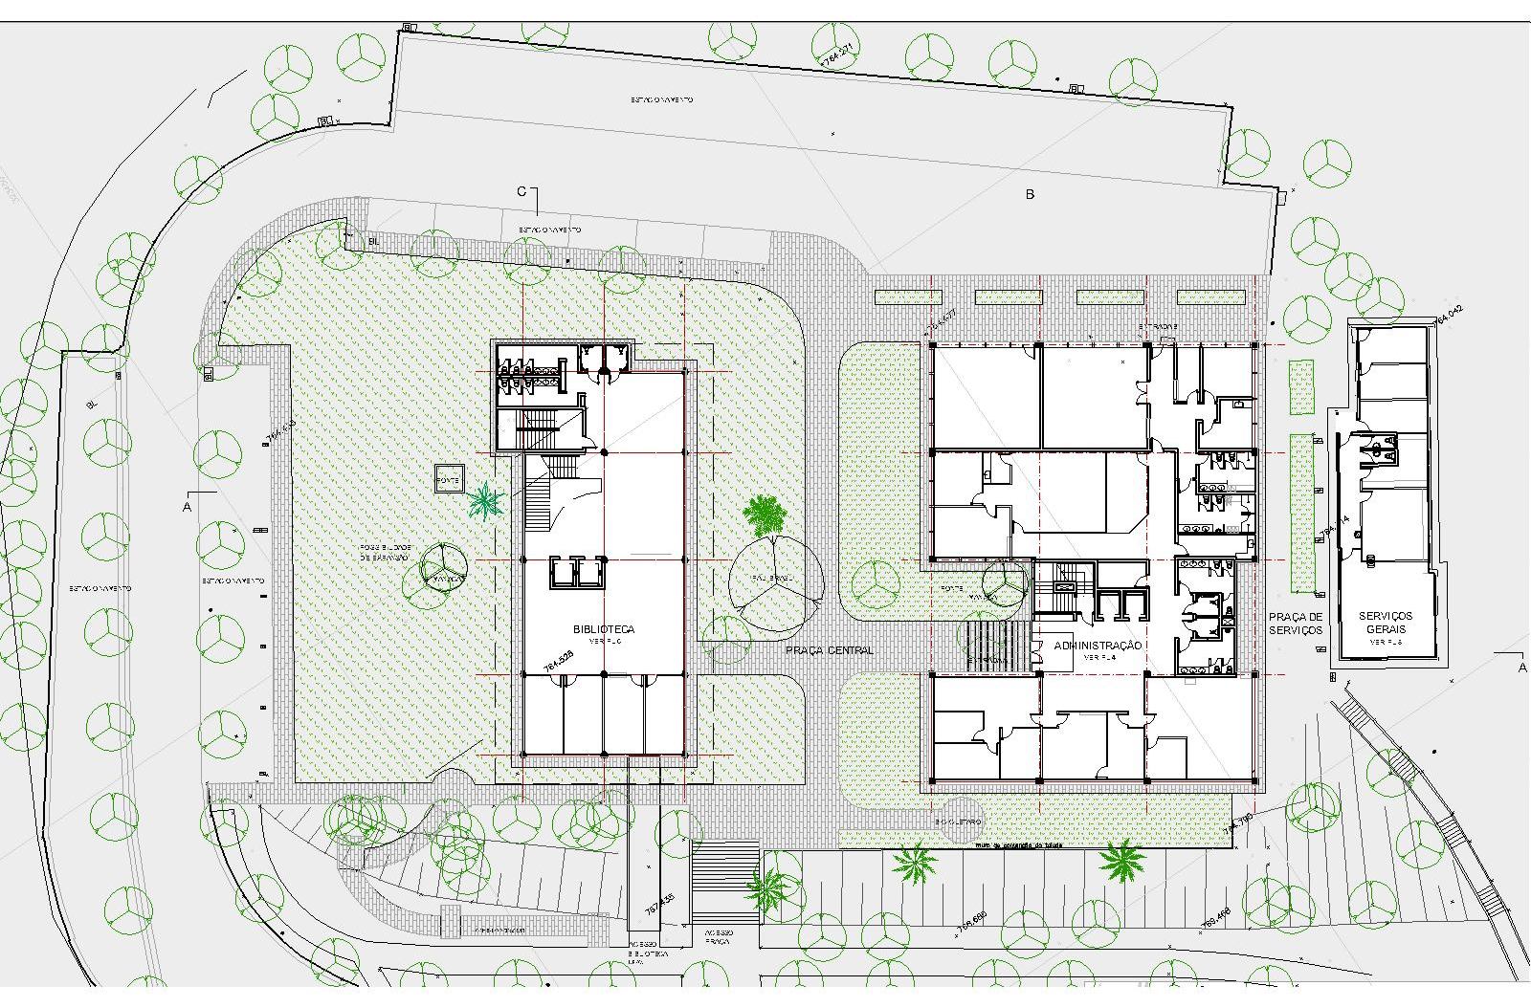
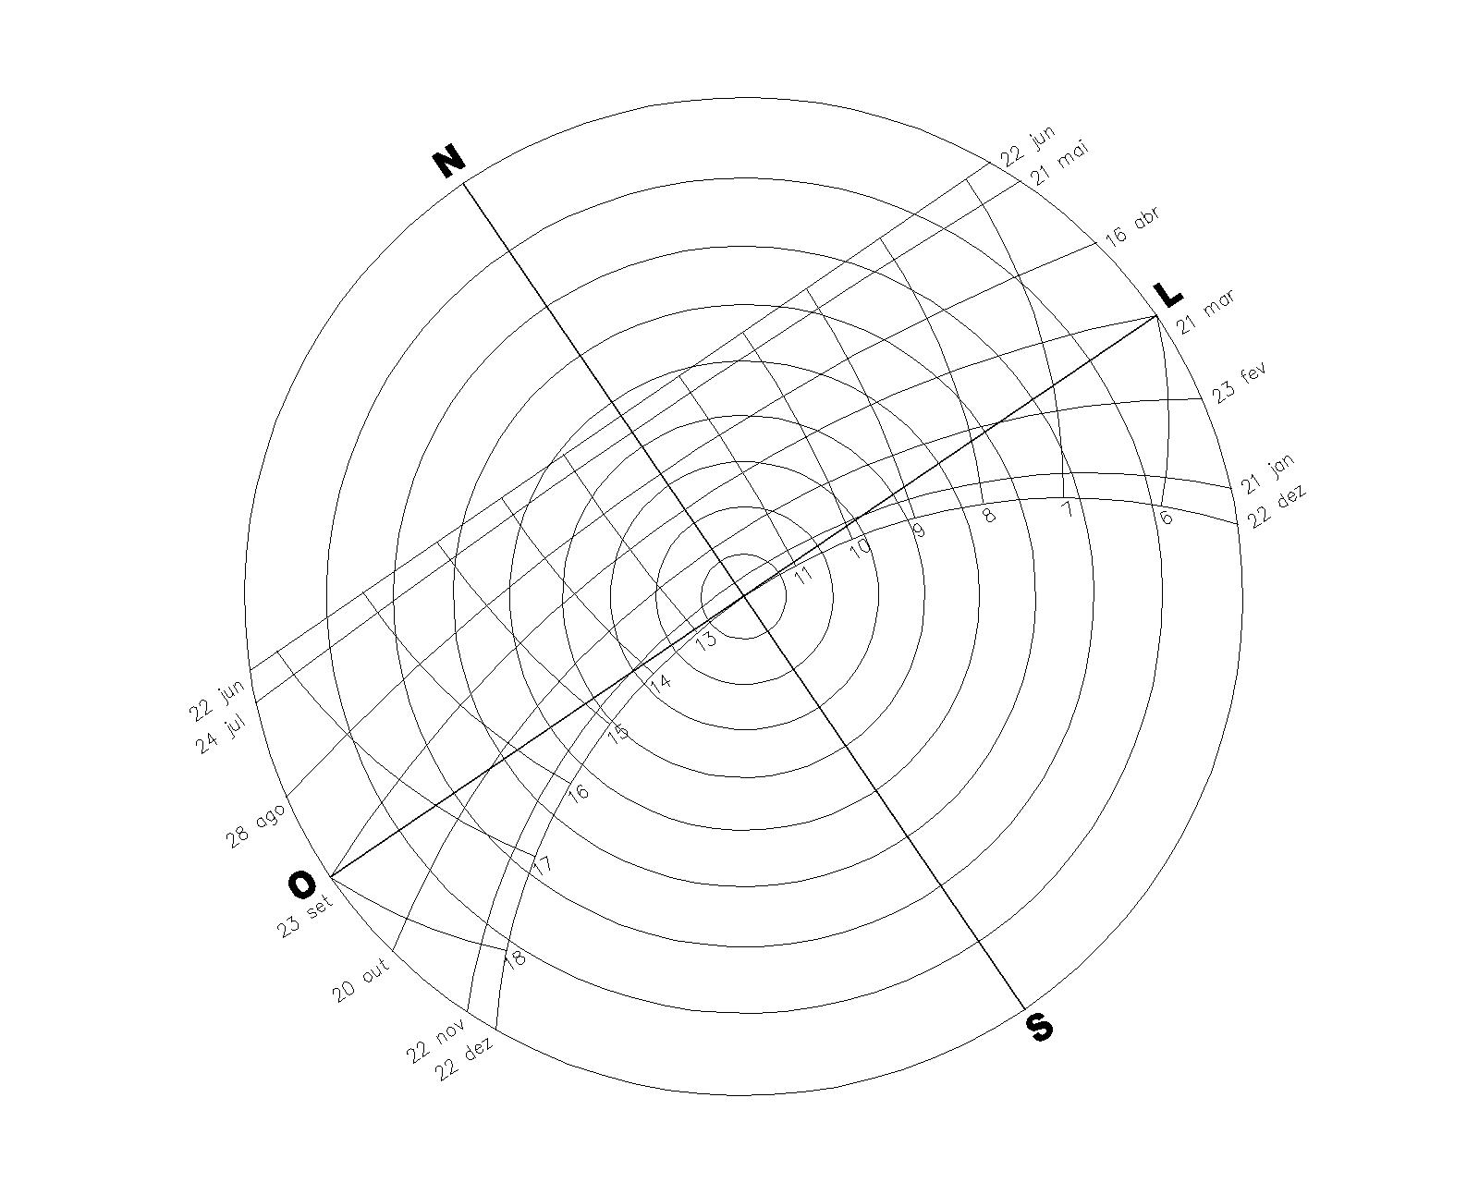
IMPLANTAÇÃO PROPOSTA
ADMINISTRAÇÃO
SERVIÇOS
GERAIS
BIBLIOTECA

Slide 4
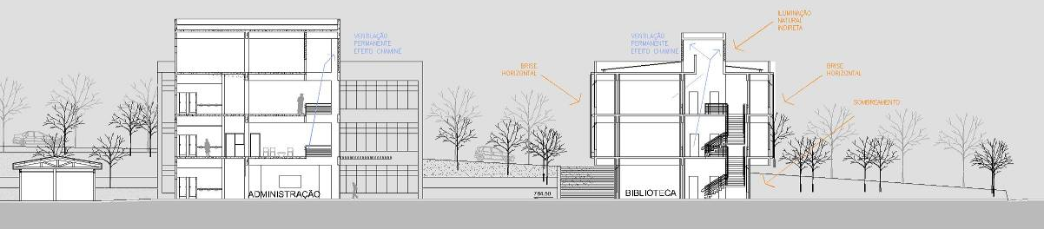
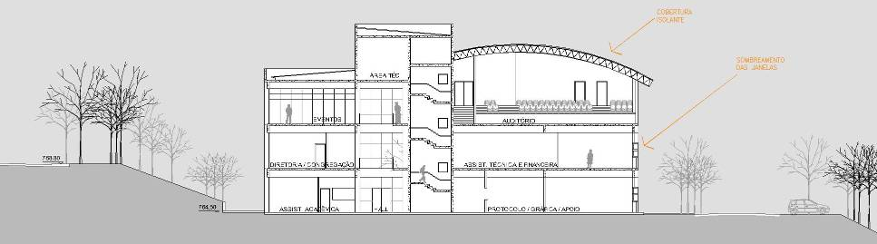
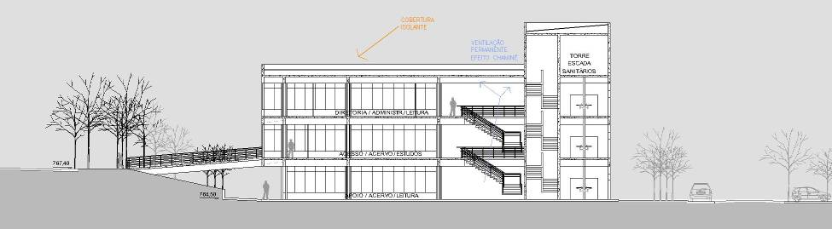
CORTES

Slide 5
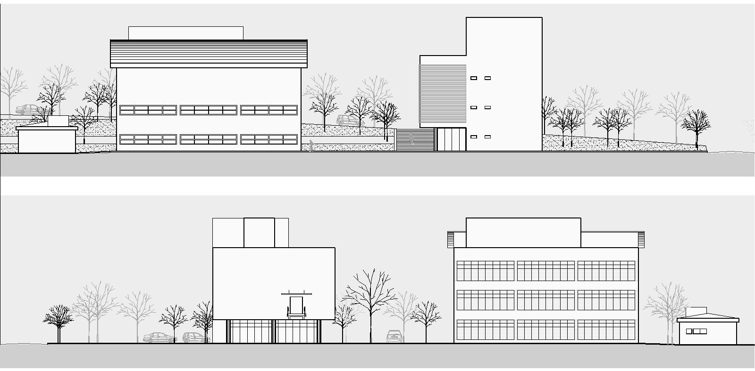
FACHADAS

Slide 6
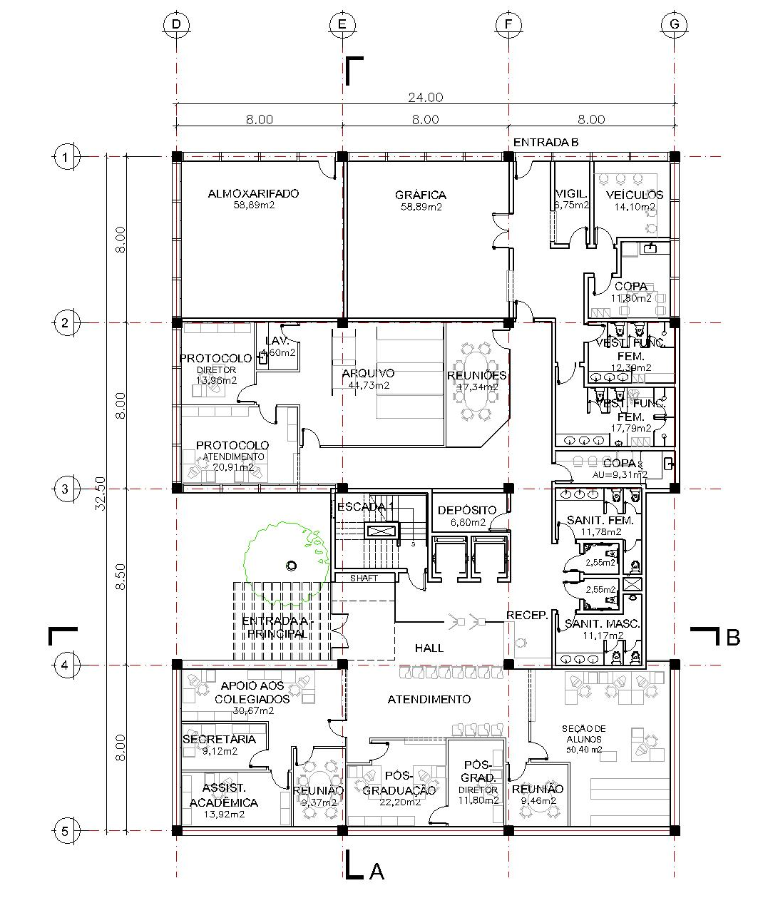
EDIFÍCIO ADMINISTRAÇÃO
PAVIMENTO TÉRREO

Slide 7
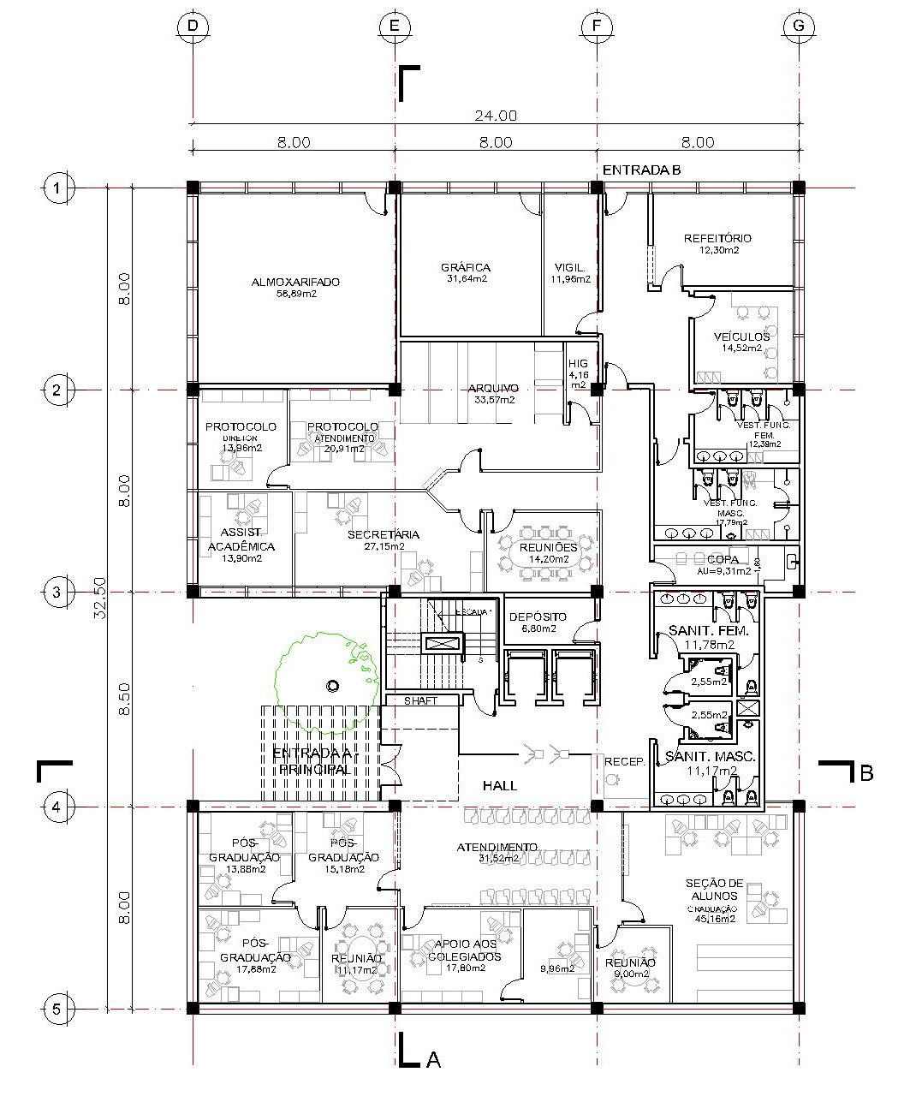
EDIFÍCIO ADMINISTRAÇÃO
PAVIMENTO TÉRREO
ALTERAÇÃO

Slide 8
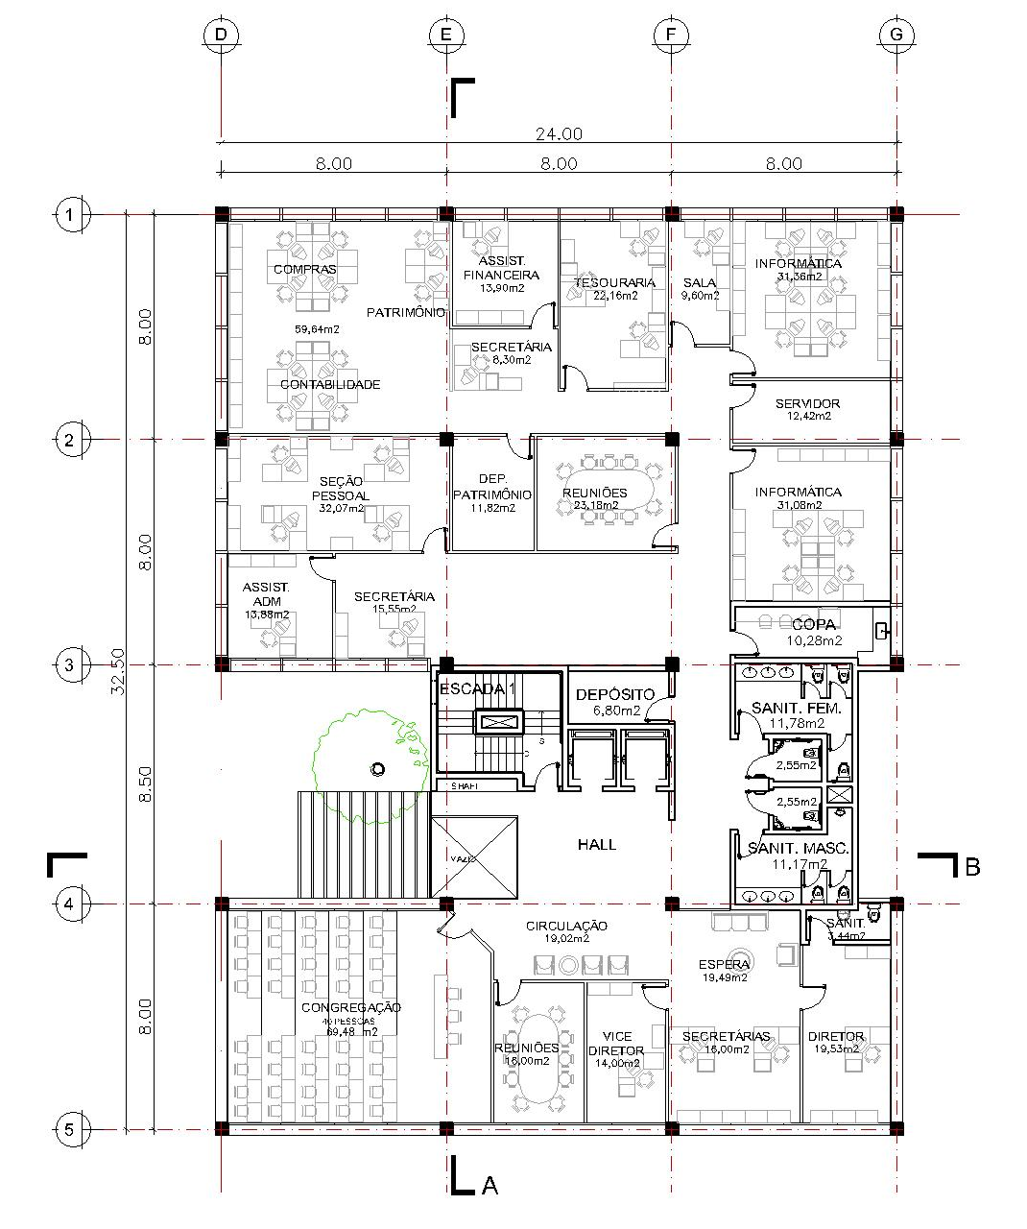
EDIFÍCIO ADMINISTRAÇÃO
PRIMEIRO PAVIMENTO
ALTERAÇÃO

Slide 9
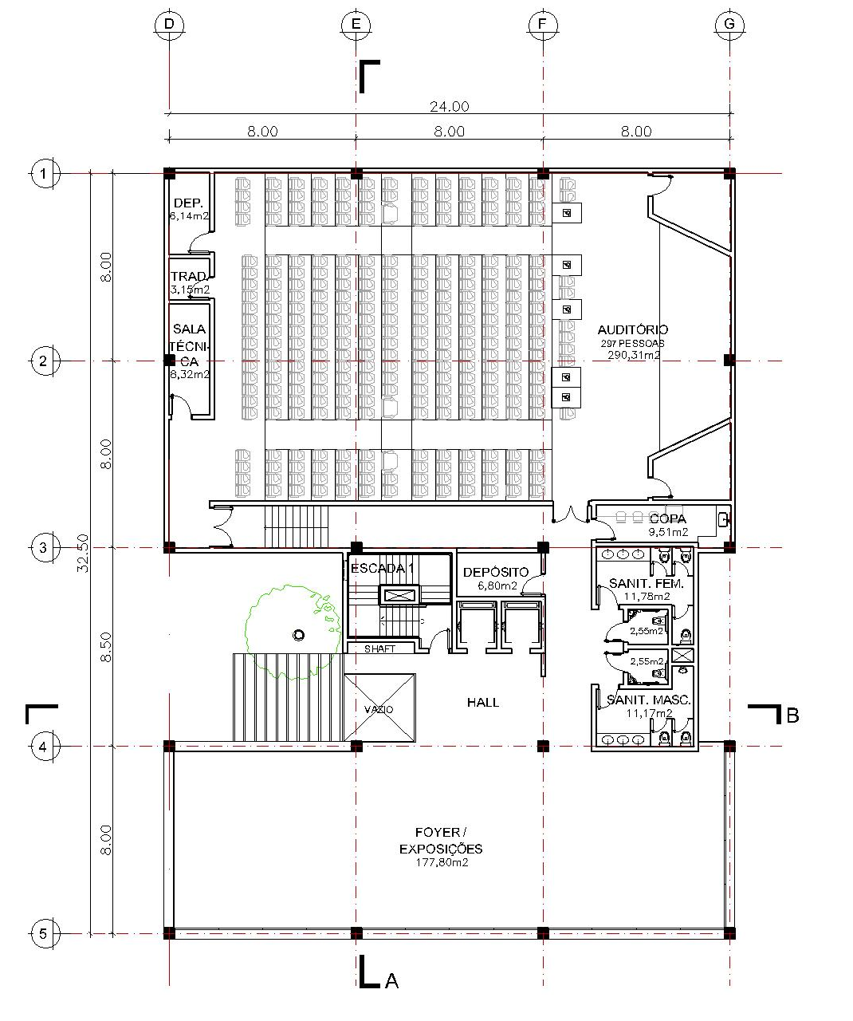
EDIFÍCIO ADMINISTRAÇÃO
SEGUNDO PAVIMENTO

Slide 10
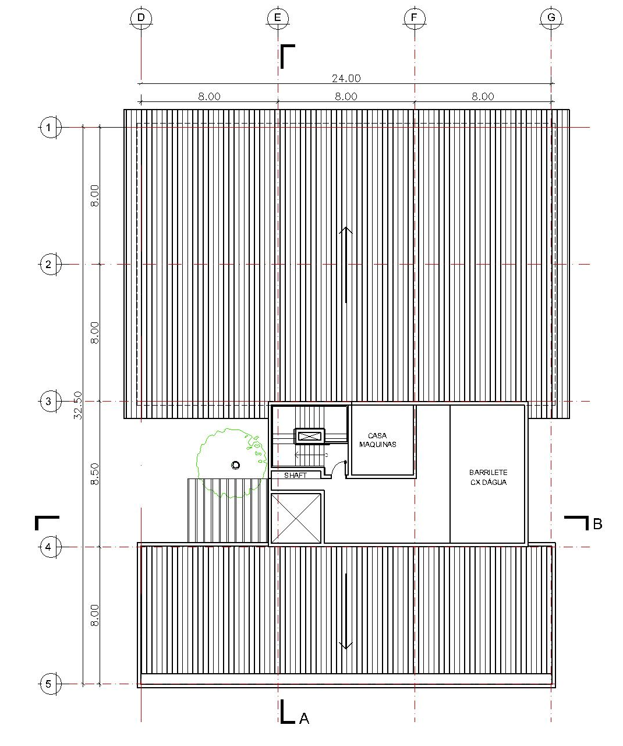
EDIFÍCIO ADMINISTRAÇÃO
COBERTURA

Slide 11
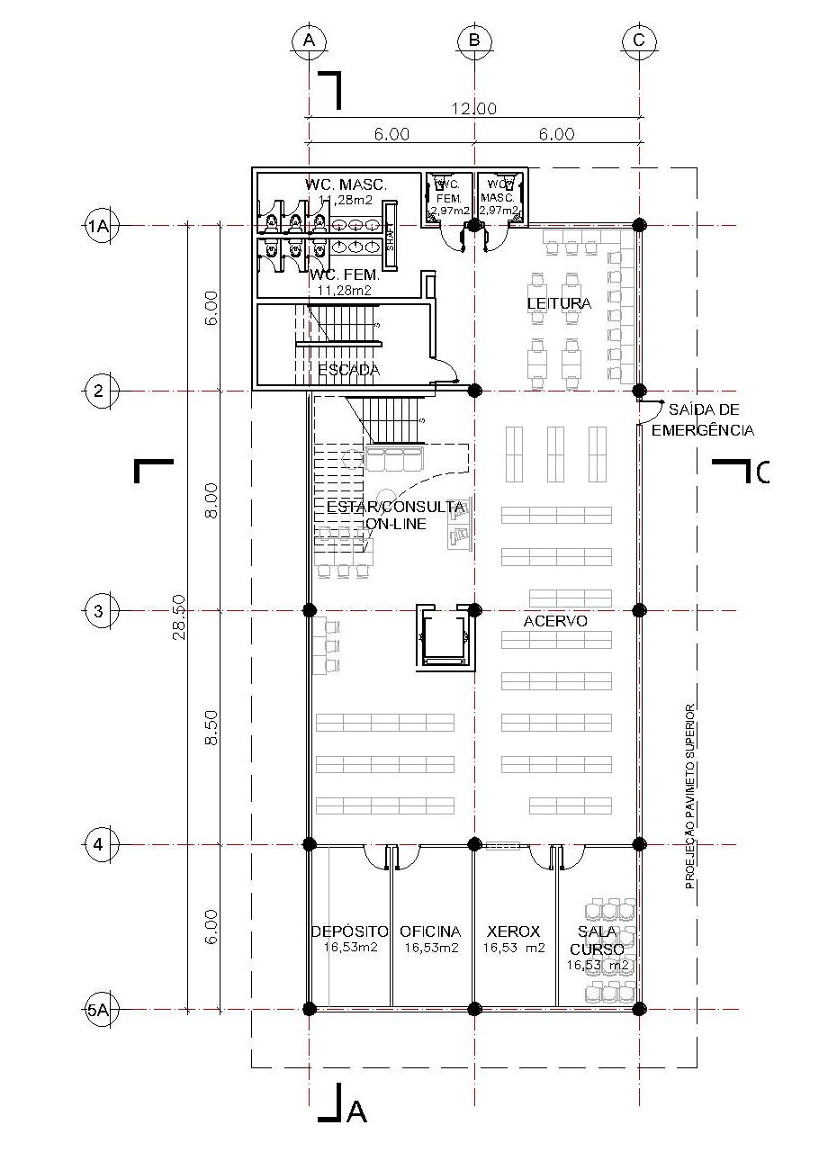
EDIFÍCIO BIBLIOTECA
PAVIMENTO TÉRREO

Slide 12
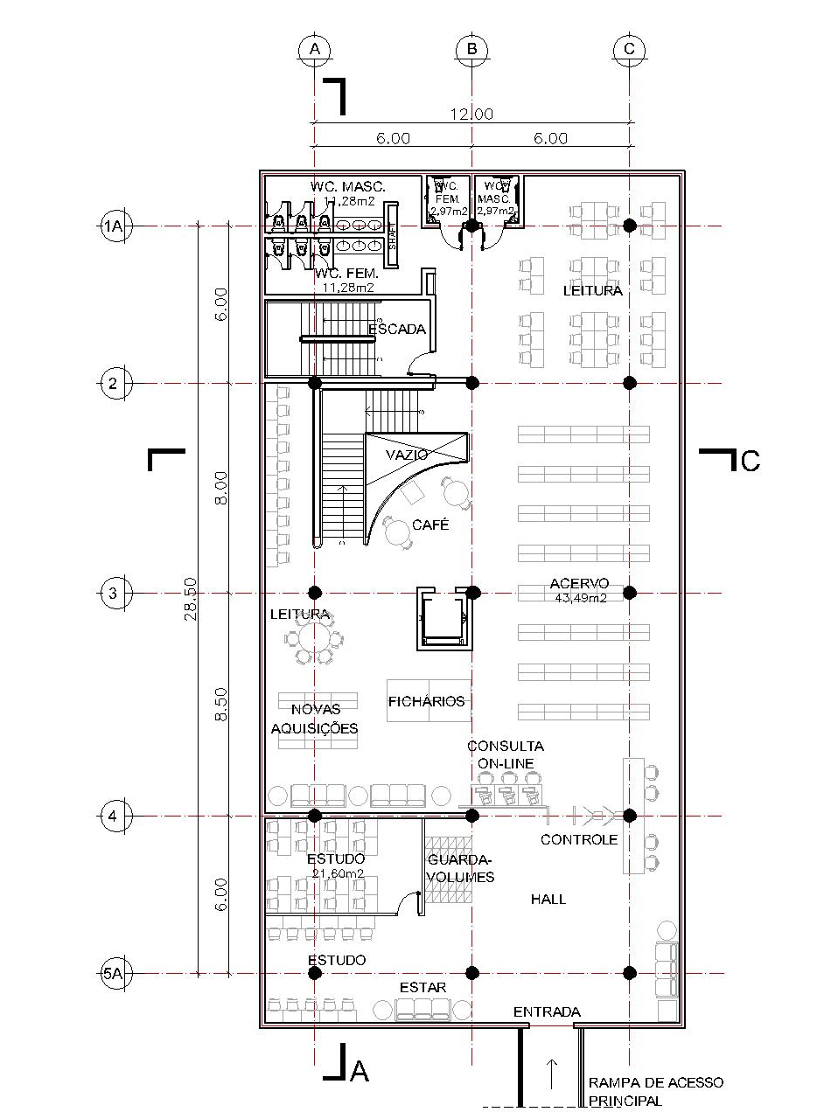
EDIFÍCIO BIBLIOTECA
PRIMEIRO PAVIMENTO

Slide 13
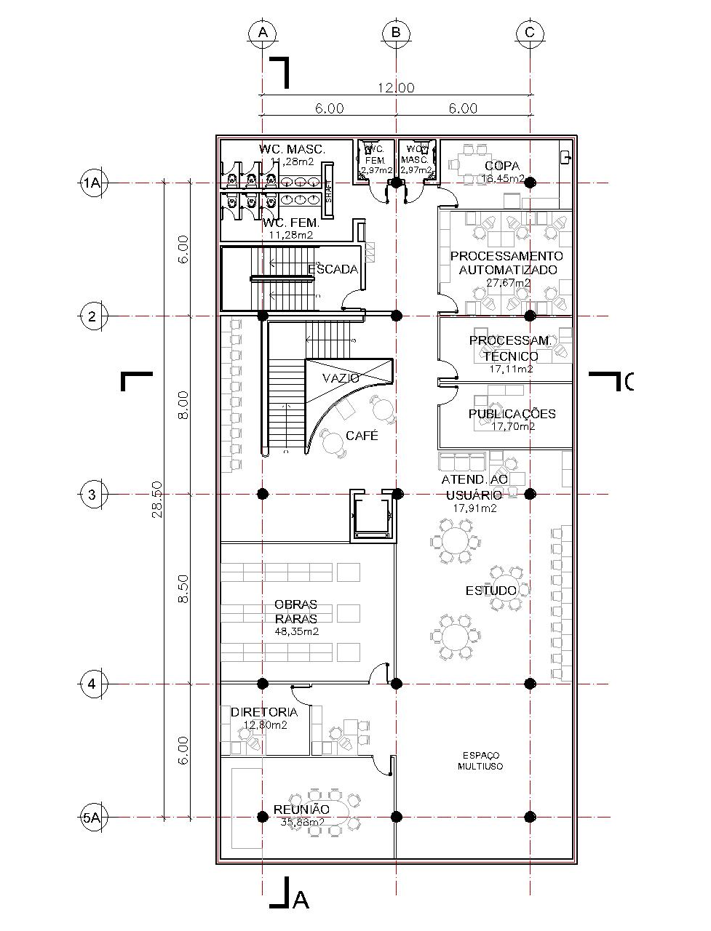
EDIFÍCIO BIBLIOTECA
SEGUNDO PAVIMENTO

Slide 14
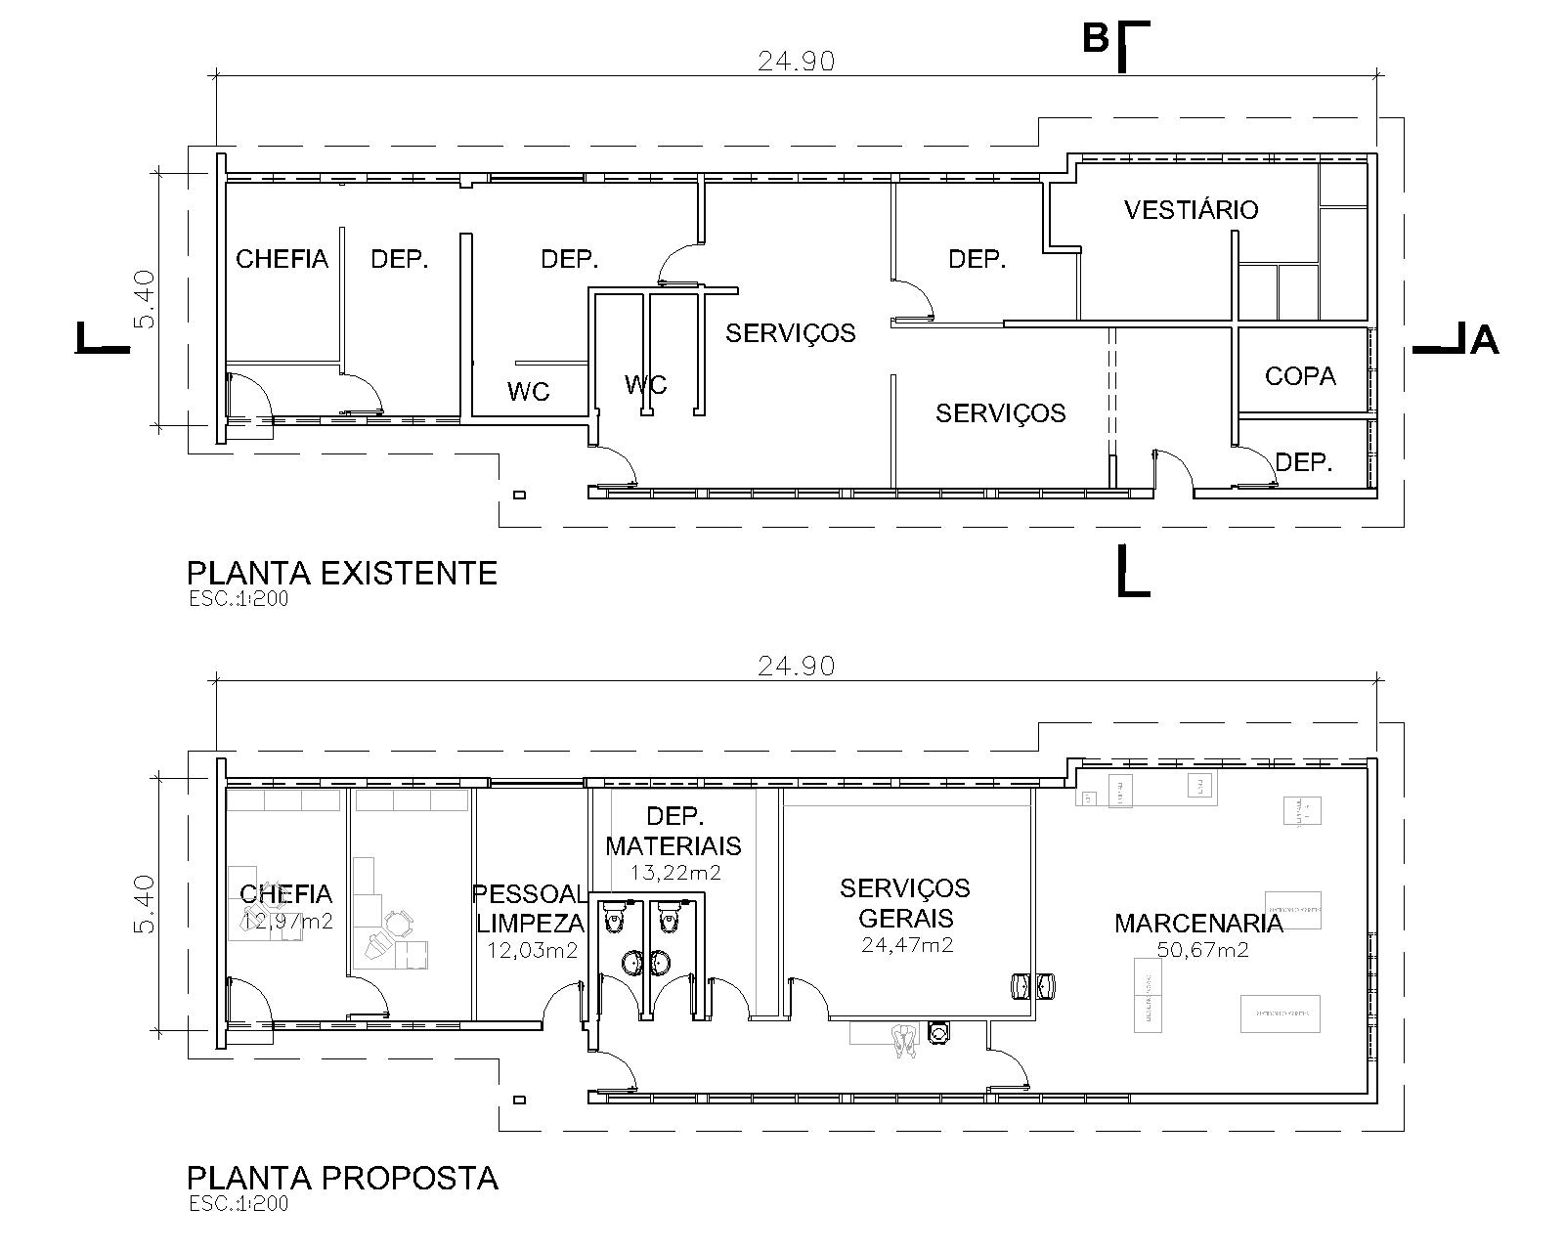
EDIFÍCIO ANEXO
SERVIÇOS GERAIS

Slide 15
QUADRO DE ÁREAS
 | ÁREAS EXISTENTES | ÁREAS DO PROJETO | ACRESCIMO
PREDIO DA ADMINISTRAÇÃO | 1738,00 | 2205,00 | 1,27
BIBLIOTECA | 1200,00 | 1560,00 | 1,30

Slide 16
Equipe técnica:
DIVISÃO DE PROJETOS
Arq. Gemma Pons
Diretora
Arq. Adriana Motta
Coordenadora do projeto
Ítala Bonatelli
Estagiária de arquitetura

